Slide 1
Contagem de ocorrências em uma sequência
Alisson William da Silva
Denis José Almeida
Fernanda Rodrigues de Oliveira
UNIVERSIDADE FEDERAL DE UBERLÂNDIA
FACULDADE DE COMPUTAÇÃO
PROGRAMA DE PÓS-GRADUAÇÃO EM CIÊNCIA DA COMPUTAÇÃO

Slide 2
O PROBLEMA
Contar, para cada elemento, o número de ocorrências em uma sequência
i
A
2
4
1
4
7
2
8
2
A[i] = 2
Ocorrências: 3

Slide 3
SOLUÇÃO TRIVIAL
Uma solução de força-bruta é comparar cada elemento específico com todos os elementos da sequência.
Existem n² pares de elementos para serem comparados
CONTAGEM-OCORRÊNCIAS (A, n)
para i ← 1 até n faça
para j ← 1 até n faça
se A[i] = A[j]
então contar ← contar +1

Slide 4
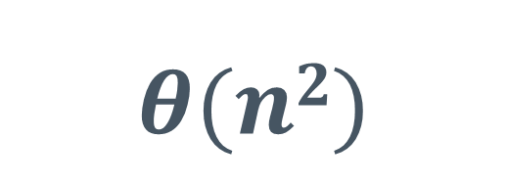
SOLUÇÃO TRIVIAL
$$θ(n2)$$

Slide 5
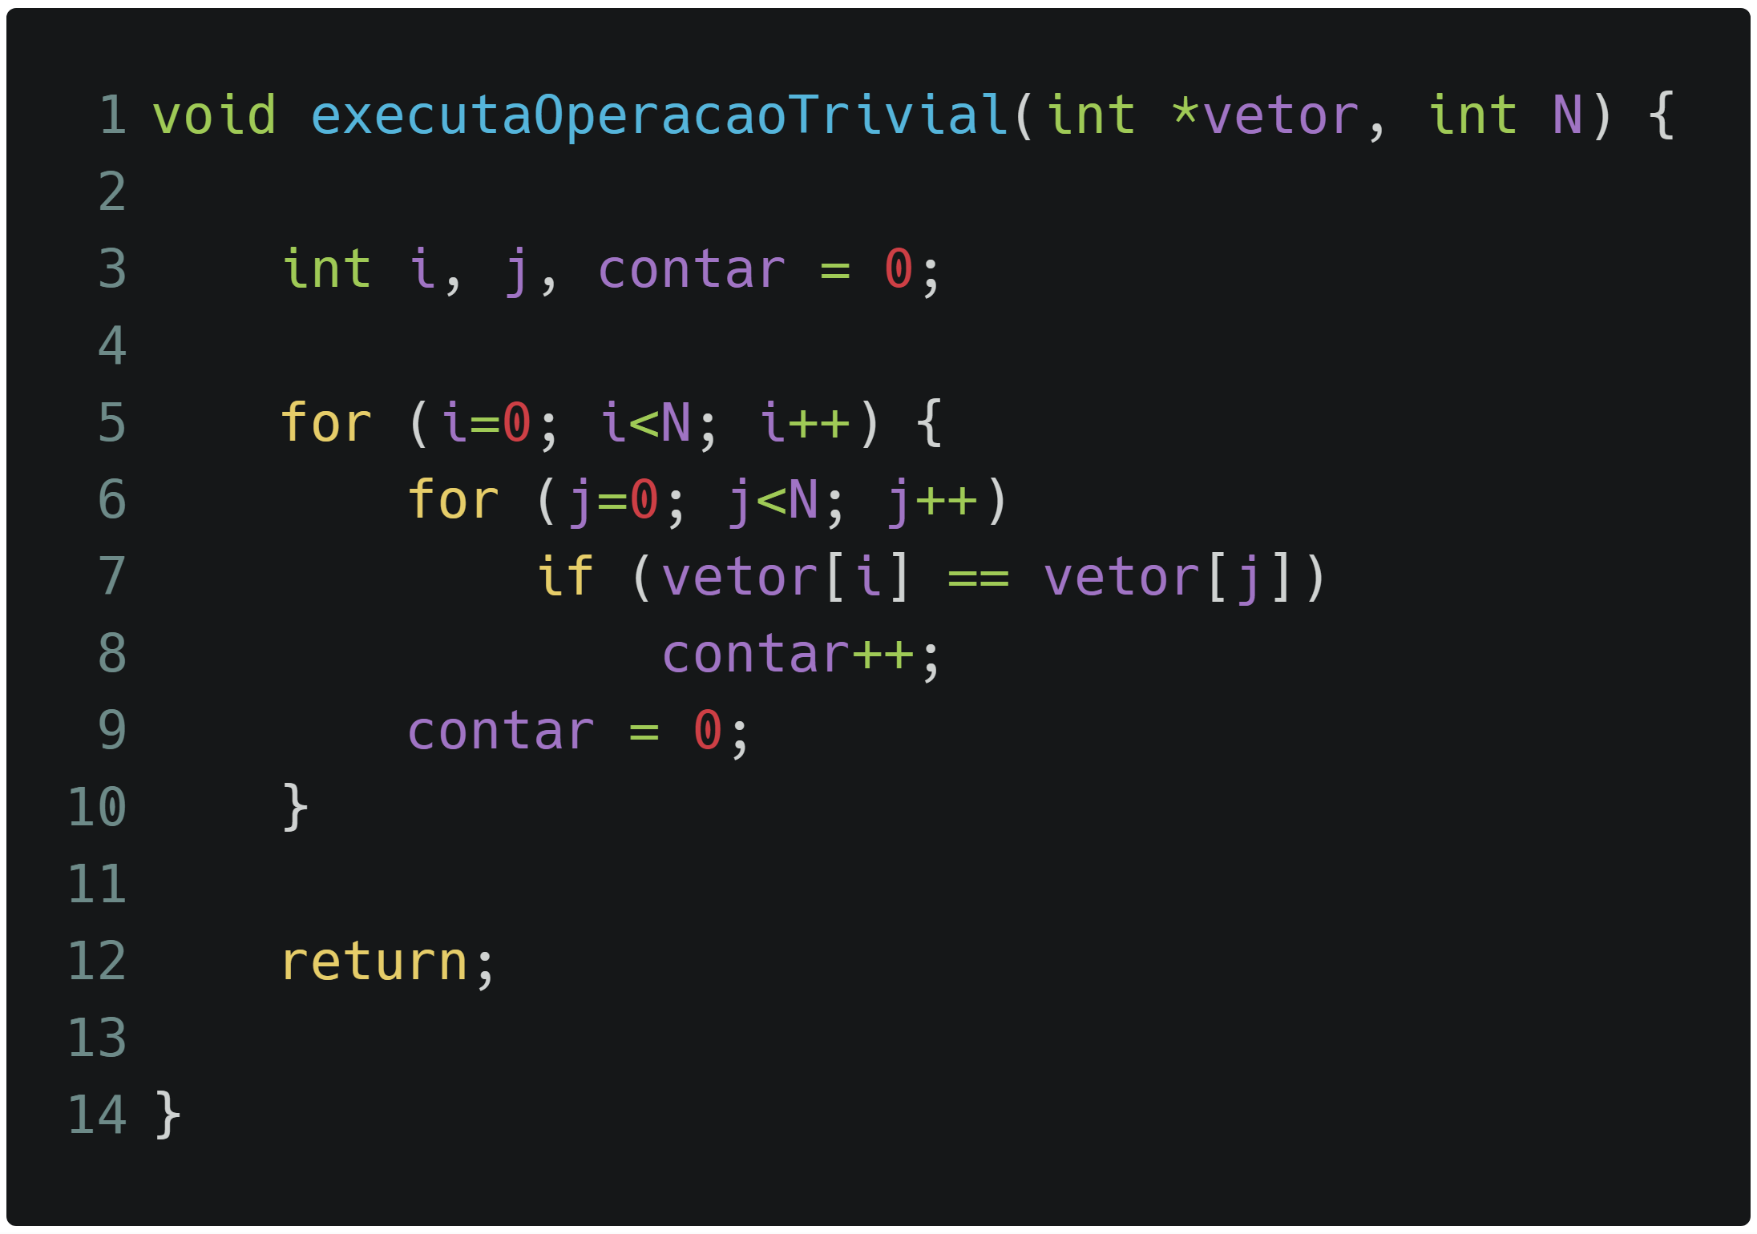
SOLUÇÃO TRIVIAL
Código responsável pelo tempo quadrático

Slide 6
SOLUÇÃO DIVIDE AND CONQUER
Reduzir a um problema conhecido: ordenação
É possível ordenar em tempo O (n log n) utilizando a técnica de divisão e conquista
Algoritmo | Tempo de execução no pior caso | Tempo de execução no melhor caso | Tempo de execução médio
Ordenação por seleção (selection sort) | Θ(n2) | Θ(n2) | Θ(n2)
Insertion sort | Θ(n2) | Θ(n) | Θ(n2)
Ordenação por combinação (merge sort) | Θ(nlgn) | Θ(nlgn) | Θ(nlgn)
Quicksort | Θ(n2) | Θ(nlgn) | Θ(nlgn)

Slide 7

Notação assintótica (método da expansão)
$$T\left(1\right)=1$$
$$T\left(n\right)=2T\left(\frac{n}{2}\right)+n$$
$$T\left(n\right)=2\left(2T\left(\frac{n}{4}\right)+ \frac{n}{2}\right)+n$$
$$T\left(n\right)=2(2\left(2T\left(\frac{n}{8}\right)+ \frac{n}{4})+ \frac{n}{2}\right)+n$$
$$T\left(n\right)=2\left(2^{2}T\left(\frac{n}{8}\right)+2 \frac{n}{4}+ \frac{n}{2}\right)+n$$
$$T\left(n\right)=2^{3}T\left(\frac{n}{8}\right)+ 2^{2}\frac{n}{4}+2\frac{n}{2}+n$$
$$T\left(n\right)= 2^{3}T\left(\frac{n}{2^{3}}\right)+ 2^{2}\frac{n}{2^{2}}+ 2^{1}\frac{n}{2^{1}}+ 2^{0}\frac{n}{2^{0}}$$
$$T\left(n\right)=2^{i}T\left(\frac{n}{2^{i}}\right)+ 2^{i−1}\frac{n}{2^{i−1}}+ 2^{i−2}\frac{n}{2^{i−2}}+ …+ 2^{0}\frac{n}{2^{0}}$$
$$\frac{n}{2^{i}}=1 ou n= 2^{i}.$$
$$Assim, i= \log_{2}n e T\left(\frac{n}{2^{i}}\right)=1$$
$$T\left(n\right)= 2^{\log_{2}n} ∗1+ \sum_{j=0}^{\log_{2}n−1}{n}$$
$$T\left(n\right)=n+nlogn$$
$$T\left(n\right)= θ(nlogn)$$

Slide 8
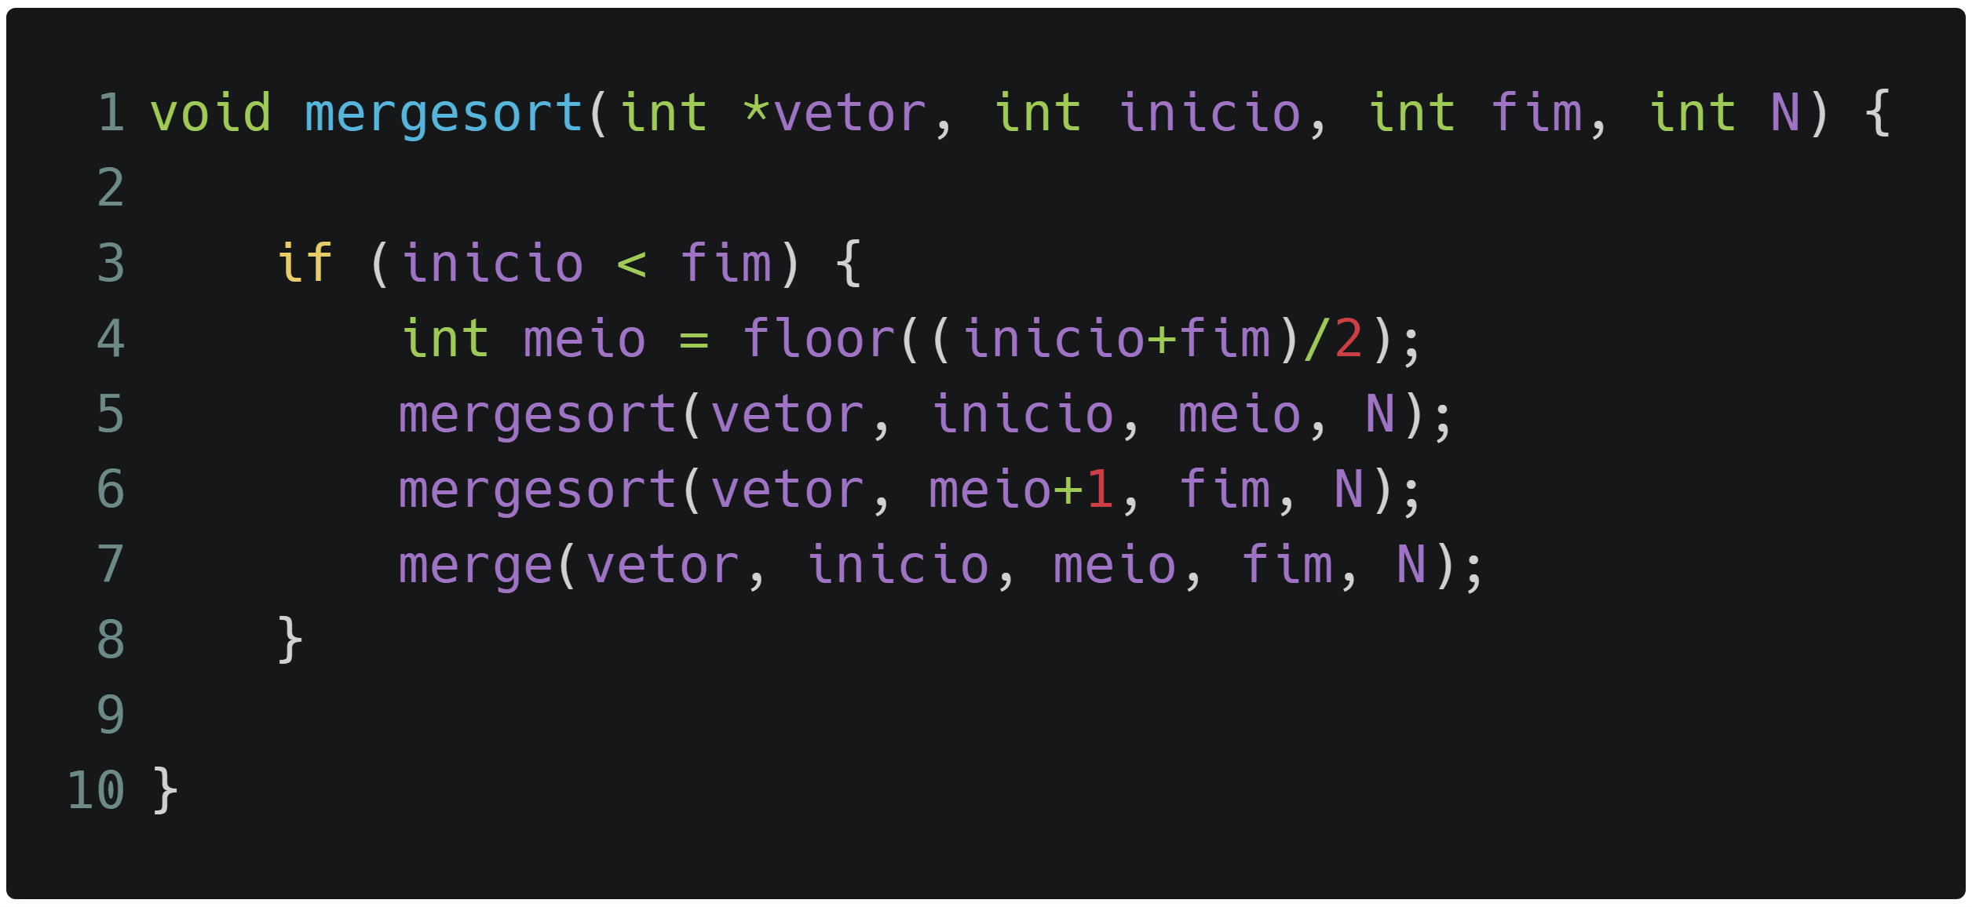
Contagem de ocorrências no merge-sort

Slide 9
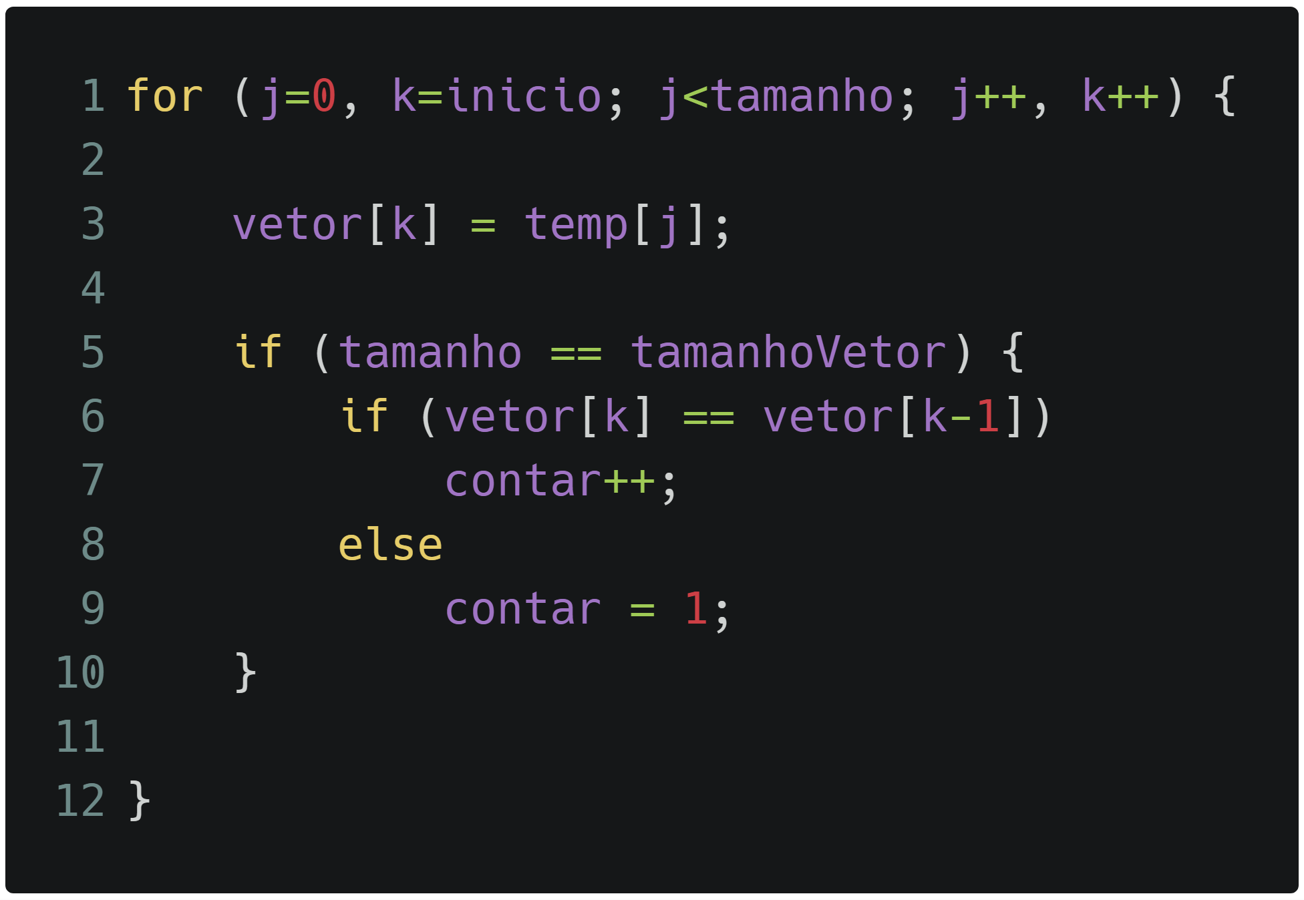
Contagem de ocorrências no merge-sort
Contar os elementos durante o processo de atribuição do vetor auxiliar ao vetor passado por referência
Custo constante

Slide 10
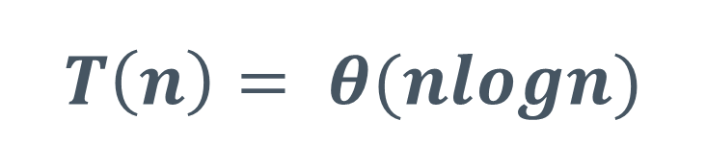
SOLUÇÃO DIVIDE AND CONQUER
Como a ordenação requer tempo O (n lg n) e a contagem na intercalação requer tempo constante, esta solução usa o tempo O (n lg n).
$$T\left(n\right)= θ(nlogn)$$

Slide 11
COMPARAÇÃO
TAMANHO | TRIVIAL | MERGE-SORT
10.000 | 0,230 | 0,002
100.000 | 21,393 | 0,024
500.000 | 533,033 | 0,134
1.000.000 | 2.124,178 | 0,274
2.000.000 | 8.550,610 | 0,580
480.000.000 |  | 209,823
Tempo em segundos

Slide 12
COMPARAÇÃO

Slide 13
COMPARAÇÃO
Contagem em todas as chamadas da intercalação
TAMANHO | 1 | N
50.000.000 | 19,606 | 22,102
200.000.000 | 82,264 | 98,890
Tempo em segundos x chamadas

Slide 14
REFERÊNCIAS
https://en.wikipedia.org/wiki/Element_distinctness_problem
https://www.cs.princeton.edu/~wayne/kleinberg-tardos/pdf/05DivideAndConquerI.pdf
https://www.hackerearth.com/pt-br/practice/algorithms/sorting/merge-sort/visualize/
http://www.cse.iitd.ac.in/~mohanty/col106/Resources/mergesort.pdf
https://introcs.cs.princeton.edu/java/42sort/
https://books.google.com.br/books?id=x3MzDwAAQBAJ&pg=PT733&lpg=PT733&dq=Element+distinctness+problem+mergesort&source=bl&ots=q-aJVTU1sU&sig=ACfU3U0GsWFkzXI97rV6eMRoaw20CRoJSA&hl=pt-BR&sa=X&ved=2ahUKEwjr6pasgtPhAhWkHbkGHTNIAxAQ6AEwCHoECAkQAQ#v=onepage&q=Element%20distinctness%20problem%20mergesort&f=false
https://web.cs.dal.ca/~mhe/csci3110/handouts/lecture5.htm
https://pt.khanacademy.org/computing/computer-science/algorithms/merge-sort/a/divide-and-conquer-algorithms

